Slide 1


스마트팩토리 6기
파이썬 - 데이터분석 팀 프로젝트
서울 문화활동 활성화를 위한
수요 조사
1 팀
데이터플러스
smartFactory
2024.09.07

Slide 2

Contents
.목차
00
팀 데이터 플러스 소개
구성 및 역할
절차 및 방법
01
배경 및 데이터 분석 목표
주제 선정 배경
데이터 분석 목표
02
데이터 전처리
활용데이터 목록
데이터 전처리 및 프로그램 구현
03
프로그램 시연 및 분석
분석 프로그램 시연
데이터 분석
프로젝트 자체 분석

Slide 3

팀 데이터 플러스 소개
Role
.구성 및 역할
이름 | 담당 업무 | 역할
김용혁 | 데이터 수집, 데이터 개발 | 팀장
김용준 | 데이터 수집, 데이터 분석, 웹 제작 및 시스템 설계, 주제선정 피드백 | 팀원
임현수 | 데이터 수집, 데이터 전처리, 데이터 분석 | 팀원
오민선 | 데이터 수집, 데이터 분석, PPT제작, 발표 | 팀원
00

Slide 4
팀 데이터 플러스 소개
Process
.절차 및 방법
< 총 개발 기간 >
2024.08.27 ~ 2024.09.04
구분 | 활동 | 기간
사전 기획 | 팀프로젝트 주제 구상 및 연관 데이터 여부 확인 및 주제 정의, 외부 데이터 수집 | 08.27~08.28
데이터 수집 | 웹 제작 목적 시스템 관련 데이터 수집 , 주제선정 피드백, 관련 데이터 추가 수집 | 08.28~09.02
데이터 전처리 및 분석 | 데이터 정제 및 전처리 작업 수행, 연관된 데이터 선택 및 업데이트, 웹 프로그램 구현 | 08.29~09.02
피드백 및 최종수정 | 시스템 점검 및 프로젝트 팀원 피드백 반영, ppt 제작, 발표준비 전 데이터 및 분석 검수 | 09.03~09.04
00

Slide 5

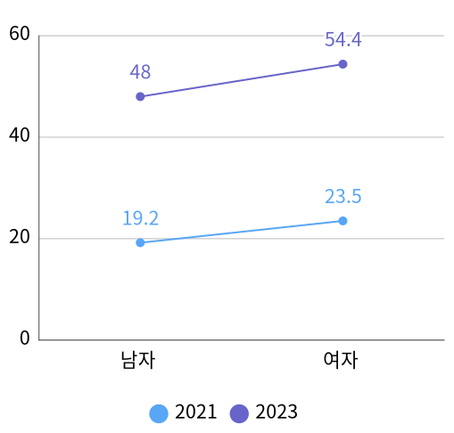
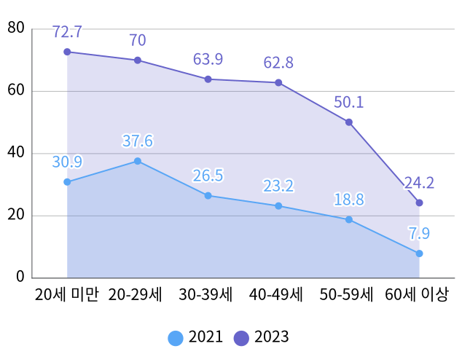
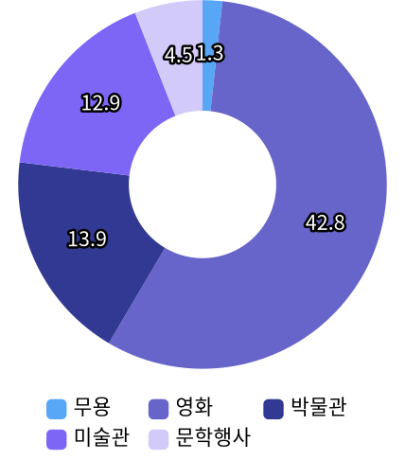
배경 및 데이터 분석 목표
Background
.주제 선정 배경
2021 대비 관람률
2019 문화관람률
코로나19 대비 관람률
140%
63.6%
-19.4%
<2023 성별 및 연령집단별 문화예술관람률과 문화예술종류별 관람률>
❶ 성별 문화 예술 관람률
❷ 문화 예술 종류별 관람률
❸ 2023 문화 예술 관람률
01
출처 : 성별 및 연령집단별 문화예술관람률과 문화예술종류별 관람률

Slide 6

배경 및 데이터 분석 목표
Purpose
.데이터 분석 목표
문화 활동 활성화 목적
현황 조사 활용
01

Slide 7
데이터 전처리
Data List
.활용 데이터 목록
데이터 수정 일자 | 데이터명 | 제공기관
2024.05.09 | 서울시 문화활동 연간 평균비용 통계 | 서울 열린데이터 광장
2024.08.28 | 서울시 문화공간 정보 | 서울 열린데이터 광장
2024.07.08 | 서울시 문화공간 (공연장) 통계 | 서울 열린데이터 광장
2024.03.19 | 서울시 문화공간 (영화관) 통계 | 서울 열린데이터 광장
2024.08.22 | 서울시 문화공간 (전시시설) 통계 | 서울 열린데이터 광장
2024.03.19 | 서울시 문화공간 (영화관) 통계 | 서울 열린데이터 광장
2021.11.30 | 프로스포츠 경기장 현황 | 프로스포츠 정보광장
02

Slide 8
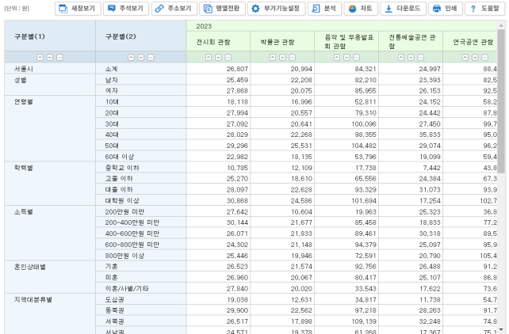
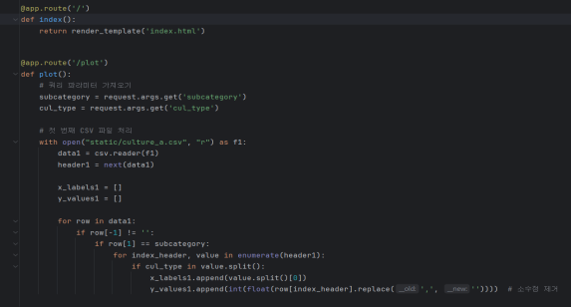


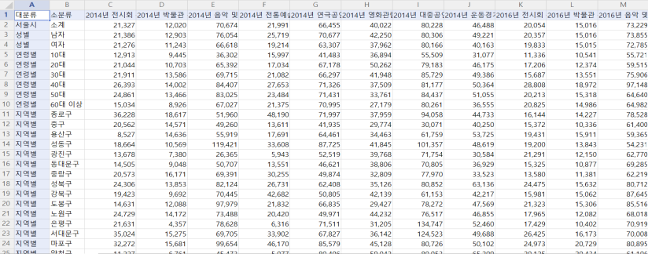
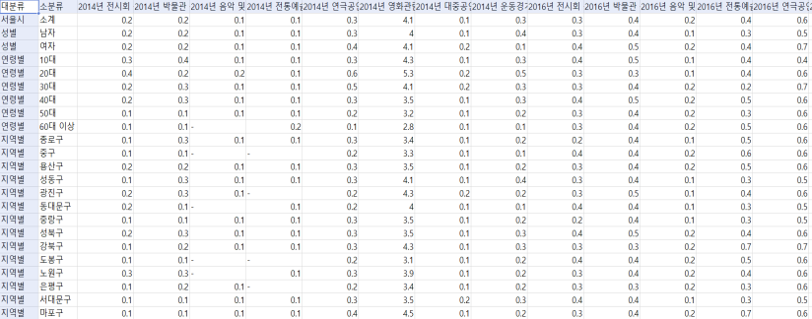
데이터 전처리
Data Preprocessing
.데이터 전처리 및 프로그램 구현
02

Slide 9
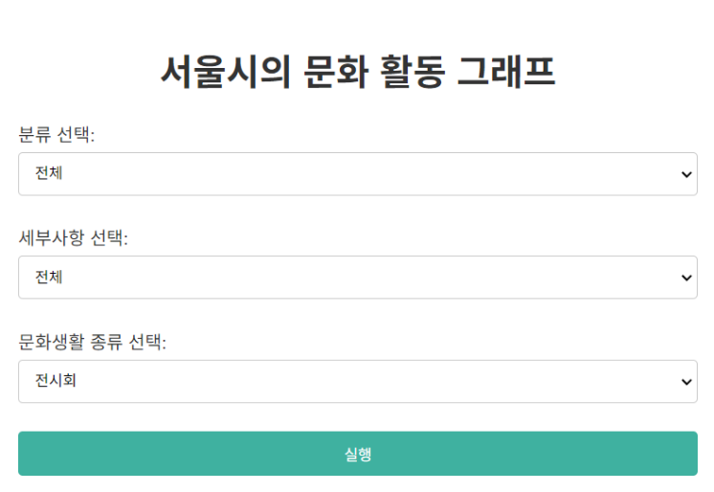
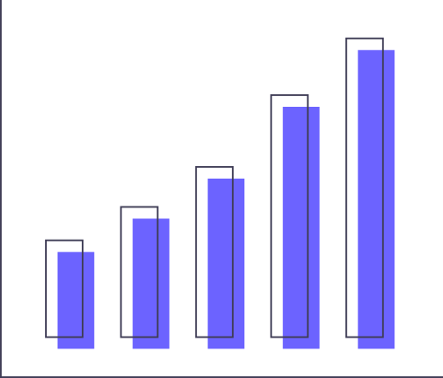


프로그램 시연 및 데이터 분석
Demonstration
.분석 프로그램 시연
문화활동 그래프 시각화
전년도 대비 증감률 파악가능
연령별, 성별, 문화생활 종류, 구 별로
평균 비용과 빈도 데이터 시각화
전년도 대비 증감률을 통해 보다
정확성 높은 결과 도출 가능
03

Slide 10
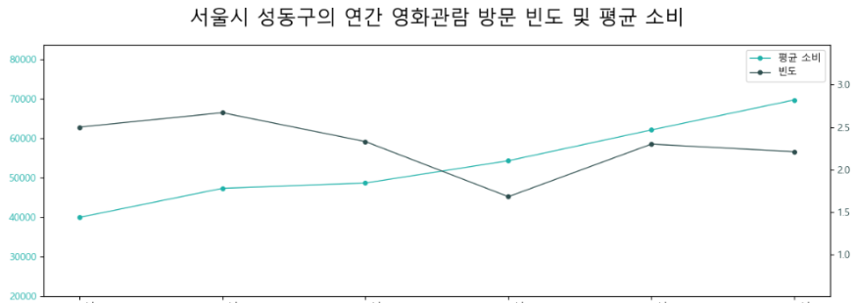
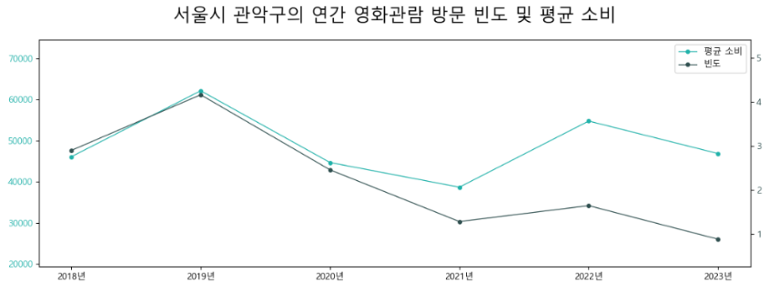

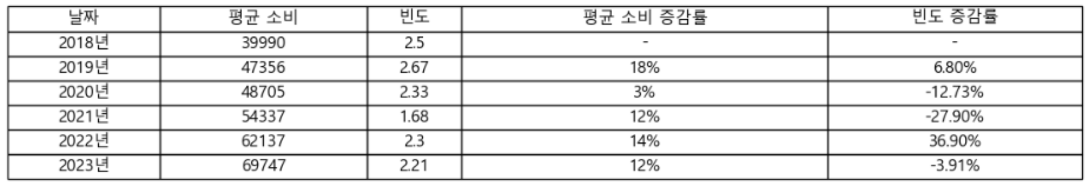
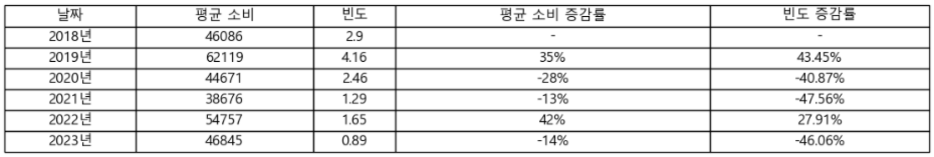
프로그램 시연 및 데이터 분석
Analyze
.데이터 분석 - 영화관 입지 성동구 vs 관악구
03

Slide 11



프로그램 시연 및 데이터 분석
Self-Assessment
.프로젝트 자체 분석
10대 - 빈도수 평가 실질적 상관관계 신뢰도를 파악하기 어려움
입지 분석에서 여러 환경 요인이 한정적여서 실제 반영에서는 추가적인 조사가 필요함
문화시설의 수와 종류가 다양하여 이를 분류하고 입지 조건을 도출하기위해 크롤링하여 데이터 전처리 과정까지 구현 되었으나 결과와 연관성을 고려했을때 결합하지 못한것이 아쉬웠음
구상단계에서 고려하지 못하거나 시간적 제한 등으로 계획을 수정하면서 데이터를 활용하려면 그만큼 이해가 중요하다는 것을 새삼 깨닫게 되었고
방대한 데이터로 결과를 주제와 부합한지 확인을 잘 해야겠다고 생각
자체평가 평균 82점! 아쉬운 점도 있었으나 각 구성원의 노력으로 결과 산출
03

